Slide 1
Тақырыбы: « Қазақ елі – менің Отаным»

Slide 2
Мақсаты:
Оқушыларға қазақ халқының өзіндік тарихы, мәдениеті, рәміздері бар тәуелсіз ел екенін түсіндіріп, ұлттық патриотизм рухында тәрбиелеу.

Slide 3
Сабақтың көрнекілігі:
Қазақстан Республикасының картасы, рәміздер, нақыл сөздер, суреттер т.б.

Slide 4
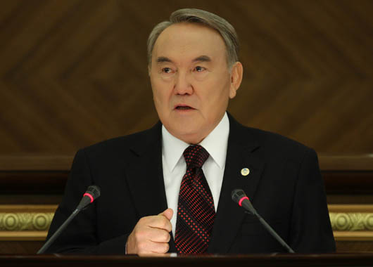
Жемісті тәрбиенің сыры – шәкіртке құрметпен қарауда
Тәрбие – қиын іс, тәрбиеге жағдай жасау – әр адамның ең елеулі борыштарының бірі. Тәрбие ошағы - мектеп. Тәрбиенің ауданы кең, түбі терең. Тәрбие болмаған жерде шын ақылды, мәдениетті өмір де болмақ емес…

Slide 5
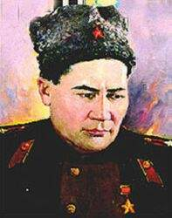
Жүру барысы:
Музыка ойналып тұрады.
Мұғалімнің сөзі:
Құрметті ұстаздар, оқушылар!
Сіздерді еліміздің ең үлкен мерекесі Республика күнімен құттықтаймын! Қазақтың батыры Бауыржан Момышұлы кезінде «Отан үшін отқа түс-күймейсің» деген. Өйткені Отан- қасиетті ұғым. Отанымызға, туған халқымызға адал қызмет ету – біздің азаматтық борышымыз. Қазақстан Республикасының туған күні қазақ тарихына алтын әріппен жазылды.

Slide 6
Аңсап халық көп күткен
Егеменді ел болдық
Көңіл – күйі тоқ жұртпен
Тереміз тең болдық
Асқақтатып саз, әнге
Сал өнерпаз кіл дүлдүл.
25 – і қазанның
Республика күні бұл!
Қазақстан Республикасының Әнұраны орындалады.

Slide 7
ҚАЗАҚСТАН РЕСПУБЛИКАСЫНЫҢ МЕМЛЕКЕТТІК ӘНҰРАНЫ
сөзі: Жұмекен Нәжімеденов, Нұрсұлтан Назарбаев
әні: Шәмші Қалдаяқов Алтын күн аспаны, Ұрпаққа жол ашқан, Алтын дән даласы, Кең байтақ жерім бар. Ерліктің дастаны, Бірлігі жарасқан, Еліме қарашы! Тәуелсіз елім бар . Ежелден ер деген, Қарсы алған уақытты, Даңкымыз шықты ғой. Мәңгілік досындай. Намысын бермеген, Біздің ел бақытты, Қазағым мықты ғой! Біздің ел осындай! Қайырмасы: Менің елім, менің елім, Гүлің болып егілемін, Жырың болып төгілемін, елім! Туған жерім менің – Қазақстаным!

Slide 8
ҚАЗАҚСТАН РЕСПУБЛИКАСЫНЫҢ МЕМЛЕКЕТТIК ТУЫ

Slide 9
1- оқушы.
Қасиетті Қазақстаным, мекенім,
Ақиқаттың алтын бесігі екенсің.
Елім, Жерім, Отаным, бақ-дәулетім,
Болашағым, өнер- білім, өркенім.
2- оқушы.
Қазақстаным, қастерлі мәңгі дастаным,
Парақтап сені киеңді түсіне бастадым.
Сен менің арым, бағым, барымсың,
Халқыма әр күн бейбіт болсын аспаның!

Slide 10
ҚАЗАҚСТАН РЕСПУБЛИКАСЫНЫҢ МЕМЛЕКЕТТIК ЕЛТАҢБАСЫ

Slide 11
3- оқушы.
Желтоқсаннан бастау алған теңдігі,
Қазағымның өркендеді елдігі.
Құрбан болған Тәуелсіздік жолында,
Ағалардың ұмытылмас ерлігі.
4- оқушы.
Бірде шырқап, бірде төмен құлаған,
Өмір жолы болған қиын бұралаң.
Қазағымды жарқын жолға бастады
Елбасы боп сайланды да Нұр ағам.

Slide 12
5- оқушы.
Естімейік енді елдің жылағанын,
Қайта құлап, бостандық сұрағанын.
Абылайдың жолымен алға басқан,
Құт болсын «нұрлы жолы » Нұр ағаның.
6- оқушы.
Биіктей бер, Нұр аға,
Қыран қанат талмасын.
Қадірлемей тұра ма,
Халық сіздей тұлғасын.

Slide 13
7- оқушы.
Гүлдене бер, Отаным,
Көтерген туын Нұр ағам!
Көбейткен достың қатарын,
Нұр аға – біздің ұлы адам.
8- оқушы.
Ел басқарған Нұрсұлтандай ағам бар,
Көк алқапты жасыл жайлау далам бар.
Ел бірлігін, ел тірлігін тілеген,
Ақ ниетті халық деген данам бар.

Slide 14
Мұғалімнің сөзі:
Тәуелсіз ел болу, тұңғыш президенттің сайлануы, осы тұлғаның арқасында Қазақстанның бүкіл әлемге танылуы,шашылып кеткен қандас бауырларымыздың тарихи Отанына шоғырлана бастауы, Астана қаласының сәулеттене түсуі – бәрі, бәрі тәуелсіздігіміздің әр күні емес, әр сағаты жаңалыққа, игі істерге ұласып жатқанының айқын дәлелі.
Қазақ елінің жарқын болашағы, халықтарының бірлігі және бейбіт өмірі президентіміз Нұрсұлтан Әбішұлы Назарбаевтың қолында.
Ән : «Үш қоңырым»

Slide 15
Тәуелсіздіктің жемістері:
9- оқушы. 1991 жылы еліміз тәуелсіз мемлекет болып жарияланды.
10- оқушы. 1992 жылы 4 маусымда еліміздің рәміздері қабылданды.
11- оқушы. 1993 жылы 15 қарашада Қазақстан Республикасының ұлттық ақшасы теңге айналымға енді.
12- оқушы. 1995 жылы 30 тамызда Ата Заңымыз бірауыздан қабылданды.
13- оқушы. 1996 жылы еліміздің астанасы Ақмола қаласына көшіріліп, 1997 жылы Астаның тұсаукесер тойы болды.

Slide 16
Мұғалімнің сөзі:
Туым- теңдігім,
Елтаңбам- елдігім,
Әнұраным- айбыным! – демекші, тәуелсіз еліміздің көк байрағы, елтаңбасы мен әнұраны бар.
Көк байрақ иілмесін, жығылмасын,
Көзге жас, кеудеге өксік тығылмасын.
Тұрғанда көкшіл Туың көкті тіреп,
Қазағым, сен қашанда тұғырдасың!
5 – сынып оқушылары еліміздің рәміздері туралы айтып береді.

Slide 17
Ортаға әрбір сыныптан оқушылар шығарылып, сұрақтарға жауап береді.
Қазақстан Республикасының егемендігі туралы Заң қашан қабылданды?
(1990 жылы 25 қазанда)
2. Тіл туралы Заң қашан қабылданды?
(1997 жылы 11 шілдеде)
3) Астана Қазақстанның нешінші астанасы? (4)
4) Алтын адам қай жерден табылған? (Есік қаласынан)
5) Қазақтың тұнғыш романы (М. Дулатов «Бақытсыз Жамал»)
6) Қазақ театры қашан ашылды? (1926 жылы)
7) Ең тұнғыш көркем фильм. (Аманкелді)
Парижге барып ән салған әнші кім? (Әміре Қашаубаев)
«Жеті жарғының» негізін салған хан кім? (Әз Тәуке хан)
10) Қазақ хандығы қай ғасырда құрылды? (ХV ғасыр)

Slide 18
Мұғалімнің сөзі:
1995 жылы Республика Президентінің ұсынысымен 30 тамызда өткен бүкілодақтық референдум Қазақстан халқының жаңа конституциясын қабылдады.
Өркендедік, ел болдық та кемелді,
Тереземіз өзгелермен теңелді.
Елім менің Ата Заңын ардақтап,
Еркіндіктің шуағына бөленді!

Slide 19
5 – сынып оқушылары Ата Заң туралы айтады.
Ән: «Алатау»
Ортаға әрбір сыныптан оқушылар шығып, Отан туралы мақал- мәтел айтады.
Үйіңде атаңның намысын қорға,
Шет жерде Отаныңның намысын қорға.
Отаны бардың оты өшпес.
Өзге елде сұлтан болғанша,
Өз еліңде ұлтан бол.
4. Туған жердің күні де ыстық, түні де ыстық.
5. Халықтың ортақ үйі – Отаны.
6. Отан оттан да ыстық.
7. Жері байдың елі бай.
8. Ердің сыншысы – халық.
9. Туған жерге туың тік.
10. Отансыз адам – ормансыз бұлбұл.

Slide 20
Мұғалімнің сөзі:
Тәуелсіздіктің алғашқы жетістігі –халқымыз өз таңдауымен ел президентін сайлады. Сөйтіп оған үлкен сенім артты, міндет жүктеді. «Рухы күшті ел – алынбайтын қамал» дейді халық нақылы. Халық үшін қызмет етуді бақыт санайтын Елбасымыз тұрғанда Қазақстан келешекте дамыған, өркениетті ел боларына кәміл сенеміз.
Халық үшін Елбасы,
Әскер үшін қолбасы.
Тар жол тайғақ кешуде
Нұр ағаны
Туған жұрты қолдасын, - деп бүгінгі Республика күніне арналған әдеби – музыкалық кешімізді аяқтаймыз.
Ән: «Менің Қазақстаным».

Slide 21
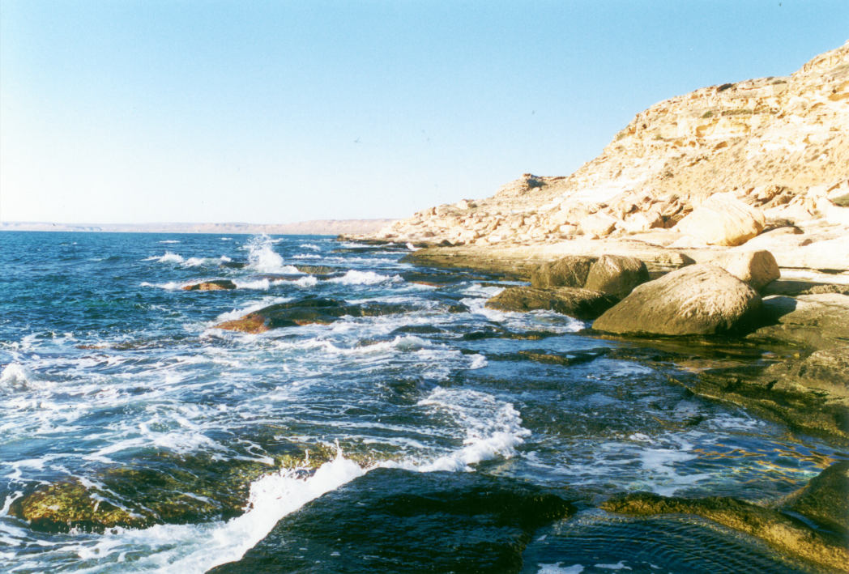
Назарларыңызға рахмет!

